Slide 1
Вопросы на повторение:
Что называется алгоритмом?
Приведи примеры исполнителей алгоритма. Почему их так называют?
Перечисли и поясни характеристики исполнителей.
В каких формах может быть представлен алгоритм?

Slide 2
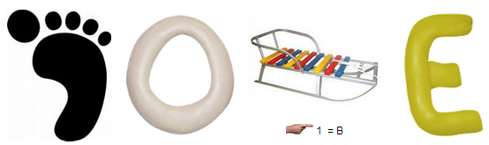
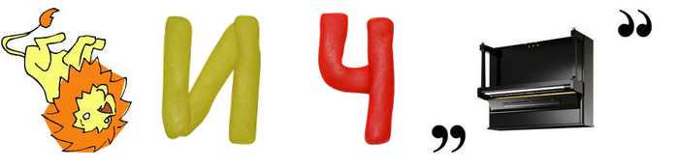
Разгадай ребусы и познакомься с основными терминами урока:
Следование
Величина

Slide 3
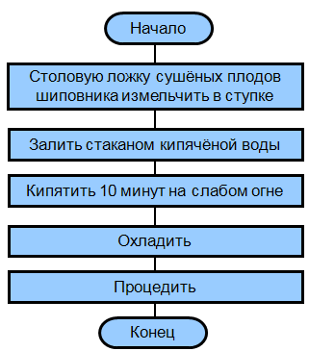
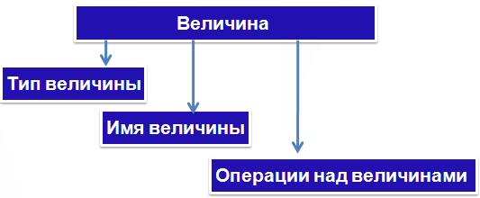
Тема урока:
Алгоритмическая конструкция «следование».
Понятие величины.

Slide 4
Задачи урока:
Цели:
Узнать:
об алгоритмической конструкции «следование».
Познакомиться:
с понятием «величина».
Научиться:
применять правила работы с величинами при составлении алгоритмов.

Slide 5



Slide 6
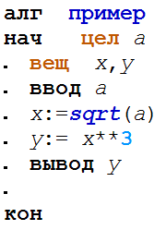
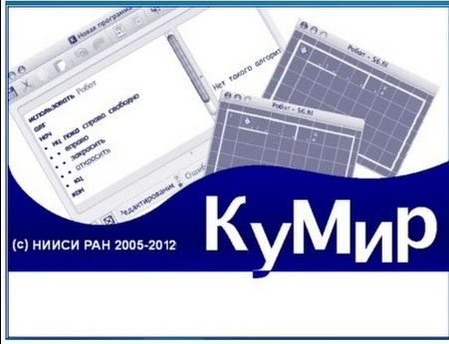
Алгоритмические величины в системе программирования Кумир

Slide 7

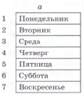
Типы величин:
I) Постоянные ( с постоянным значением)
g=9,8м/с² , число дней в неделе
II) Переменные( изменяющие значение)
1) имя: a, b, c, x, y, a1, b2, mp, alfa, beta
2) типы:
А) числовые: целые(цел), вещественные(вещ) 100 или 15 100.25 или 0. 15
Б) текстовые: символьные(сим), литерные(лит)
1 символ слова, фразы
В) логические (лог) И, ИЛИ, НЕ
Г) табличные(таб)

Slide 8
Операции над величинами
Арифметические действия: +, - , * , / , **
Логические операции: > , <, <=, =>, < >
III) Строковые операции: склеивание строк
“Ком” + “пот”=“Компот”
IV) Операция присваивания:
имя переменной := значение
a:= 2 b:= a*3 a:=b
a:=2 b:=2*3 a:=6

Slide 9



Выражения:
I) Арифметические:
Язык алгебры | Алгоритмический язык
Правила записи математических функций
Модуль числа Х | | X | | abs ( x)
Корень из числа Х | √ X | sqrt (x)
Число Х в квадрате | X ² | sqr (x)
Число Х в любой степени | X^{n} | X **n
Остаток от деления a на b | mod( 5, 3)=2 | mod(a, b)
Целая часть от деления a на b | div (5, 3)=1 | div ( a, b)

Slide 10
Выражения:
II ) Логические: ( X>5 ) и ( X<10)
III) Строковые:
a:=“ Ком”, b:=“пот”, c:=a + b

Slide 11
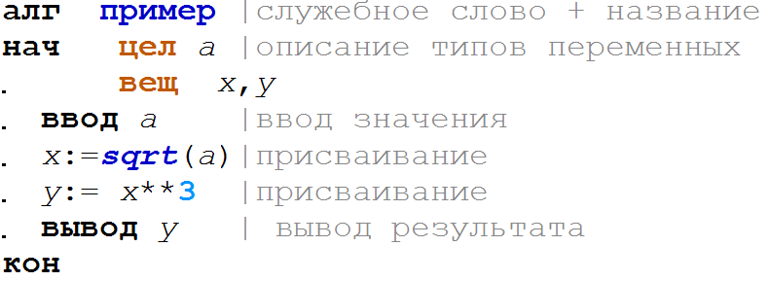
Пример алгоритма в системе Кумир

Slide 12
Использованные материалы:
Л.Л. Босова, А.Ю. Босова « Информатика 8 класс». Бином. 2013.
Л. Л. Босова, А.Ю. Босова. Методическое пособие для 7-9 классов .ФГОС.
http://gnti.ru/imgdump/4522-gnti-B9da4K07byk.jpg
http://rebus1.com/
http://metodist.lbz.ru/authors/informatika/3/eor8.php

